Slide 1
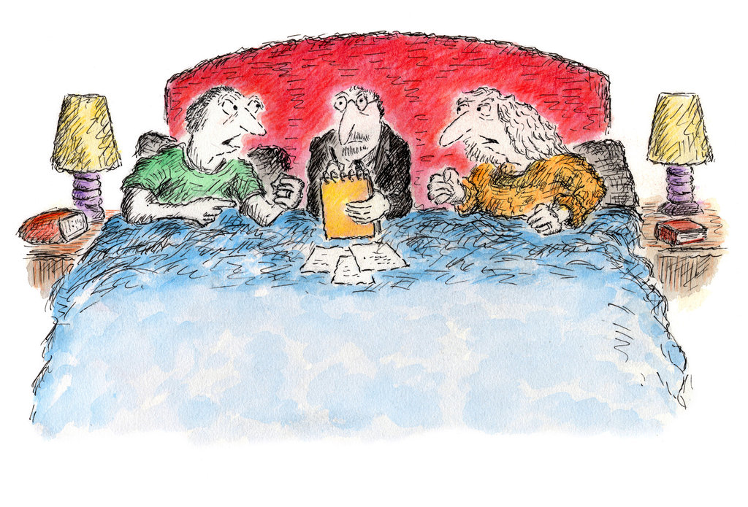
BKT partnerskih problema
Lea Šipka

Slide 2
Vjerovanja o vezama
Otkrivanje bazičnih vjerovanja oba partnera
Kognitivno restrukturiranje - poželjno je da se odvija u prisustvu partnera
Tri glavna područja rada u KBT partnerskih problema:
a) Alternativna vs iskrivljena vjerovanja
b) Nerealna očekivanja
c) Uzročne atribucije i pogrešne atribucije

Slide 3
Alternativna vs iskrivljena vjerovanja
Iskrivljena vjerovanja temelje se na pogrešnim informacijama i indirektnim dokazima
Npr. „Svi muškarci su isti.”
Alternativna verzija uključuje dodatno objašnjenje
Npr. „Svi muškarci su na neki način isti ali opet svaki je i jedinstven.”
Uloga terapeuta je pomoći klijentima da:
Odvagnu dokaze za iskrivljena vjerovanja
Testiraju svoje pretpostavke
Procjene koliko su ona razumna

Slide 4

Nerealna očekivanja
„Ljubav je nešto što se spontano dogodi između dvoje ljudi i traje zauvijek bez da se imalo treba truditi.”
→ „Nismo bili jedno za drugo od samog početka”
Partneri mogu imati jednaka nerealna očekivanja, ali i suprotna
Terapeut radi s parom na razbijanju ovih nerealnih očekivanja
Mora otkriti uzrok nerealnih očekivanja – bazična vjerovanja

Slide 5
Uzročne atribucije i pogrešne atribucije
Uzročna atribucija = prebacivanje krivnje na drugoga
Suradnički odnos je odnos u kojem oba partnera problem vide kao zajednički i shvaćaju da ga mogu uspješno riješiti jedino ako će međusobno surađivati
Važan korak u procesu restrukturiranja je prihvaćanje svog dijela odgovornosti kod oba partnera
Detaljno analizirati i evaluirati uzročne atribucije oba partnera

Slide 6

Procjena
Tri osnovna koraka u fazi inicijalne procjene:
Zajednički intervju
Upitnici
Individualni intervju

Slide 7
1. Zajednički intervju
Prikupljanje informacija o paru
Npr. kako su se upoznali, koliko su dugo zajedno, da li žive zajedno, imaju li djece, da li su već bili u braku ili dugoj vezi, imaju li djece iz prošlih veza/brakova, imaju li zajedničke djece i sl.
Kratki opis problema zbog kojeg su došli
Formular „Clinician's Intake Evaluation for Couples“
Opažanje interakcije para
„Postoji li još nešto što bih trebala znati o Vašem odnosu kako bih bolje razumjela Vaš problem?“

Slide 8
2. Upitnici
Konstruirani kako bi otkrili disfunkcionalne misli, probleme u komunikaciji i sl.
Daju se na kraju prve zajedničke seanse da ih ispune kod kuće i donesu na individualni intervju
Marital Attitude Qustionnaire – Revised
iz Marital Attitude Questionnaire (Pretzer, Fleming i Epstein, 1983)
Dyadic Adjustment Scale (DAS; Spainer, 1976)
Marital Hapiness Scale (MHS; Azrin, Naster i Jones, 1973)
Marital Satisfaction Inventory (MSI; Snyder, 1981)
Ukoliko terapeut sumnja u postojanje psihopatologije kod jednog ili oba partnera može primijeniti strukturirani klinički intervju ili MMPI

Slide 9
3. Individualni intervju
Opažanje razlike u interakciji kada partner nije prisutan (npr. muž koji se boji žene)
Ne žele pred partnerom izreći neke stvari da ga/ju ne naljute ili povrijede
Područja koja nisu obuhvaćena u zajedničkom intervjuu:
Fizičko ili seksualno zlostavljanje u djetinjstvu
Silovanje
Zlostavljanje od strane partnera
Nevjera
Raskid veze

Slide 10
Ostali koraci:
Terapijski ugovor
Na drugoj zajedničkoj seansi terapeut iznosi prikupljene informacije i predlaže plan terapije.
Iznosi paru svoju konceptualizaciju slučaja i problematičnih područja na kojima treba raditi.
Terapeut traži da se oboje usmeno obvažu na pohađanje terapije
Definiranje problematičnih područja
Mogu pomoći upitnici koje su ispunjavali
Izrađuju hijerarhiju problema prema važnosti i utjecaju koji imaju na odnos

Slide 11
Identificiranje automatskih misli
Jedan od prvih koraka u radu s parom.
Korisne informacije dobivene putem upitnika.
Usmjeriti se na konkretnu situaciju ili sukob i upitati klijenta „Što Vam je tada prošlo groz glavu?”
Otkrivanje bazičnog vjerovanja putem automatskih misli
Prvo individualno sa svakim partnerom
Kasnije na zajedničkim seansama partneri opažaju jedno drugog dok iznose svoje NAM i BV
Obiteljsko porijeklo
Ima važnu ulogu u oblikovanju očekivanja i pogleda na partnerski odnos
Dio vremena odvojiti na sjećanja o odnosu roditelja svakoga od partnera

Slide 12
Terapijske tehnike i principi
Psihoedukacija
Identificiranje kognitivnih distorzija
Negativan pogled
Identificiranje automatskih misli i povezivanje emocija s automatskim mislima
Imaginacija i igranje uloga
Testiranje automatskih misli
Povećavanje pozitivnog u partnerskom odnosu
Trening komunikacijskih vještina i problem solving

Slide 13
Identificiranje kognitivnih distorzija
Naučiti vrste kognitivnih distorzija
DZ npr. tjedan dana trebaju bilježiti svoje automatske misli i označiti koje kognitivne distorzije te misli odražavaju
Svjesno praćenje vlastitih misli pomaže im da shvate kako njihove misli utječu na njih, partnera i njihov odnos.

Slide 14
Negativan pogled
Vježba:
Na jednoj listi moraju navesti sve one karakteristike partnera koje su ih na početku veze privlačile
Na drugoj one karakteristike koje ih kod partnera najviše smetaju.
Ono što ih najviše smeta obično je negativna strane osobina koje su ih na početku veze privukle
Npr. Opušten – Lijen, Pedantan – Izbirljiv, Bezbrižan - Odsutan

Slide 15
Identificiranje automatskih misli i povezivanje s emocijama
Vježba: nose sa sobom blok u koji zapisuju negativne misli, situaciju u kojoj su se javile te emociju koju su izazvale.
Svrha: razumijevanje na koji su način njihove misli povezane s emocionalnim reakcijama te negativnim pogledu na partnera i odnos

Slide 16
Imaginacija i igranje uloga
Za dosjećanje detalja i misli vezanih uz konfliktne situacije s partnerom
Za dosjećanje pozitivnih emocija i iskustava na početku veze
Važno je da se prisjete što više detalja (terapeut pomaže pitanjima)
Sjećanja mogu potaknuti pozitivne emocije koje su tada bile prisutne da se ponovno pojave
Oprez! Neki puta može izazvati i negativne emocije
Igranje uloga pomaže u dozivanju osjećaja i misli
Korisno kod parova koji nisu komunikativni tijekom terapije

Slide 17
Testiranje automatskih misli
Osvijestiti da nema dovoljno dokaza koji potvrđuju istinitost NAM
Razmotriti moguća alternativna objašnjenja za partnerovo ponašanje
Procijeniti vjerojatnost da je alternativno objašnjenje točno (%)
Automatska misao | „Marko se zadnja dva tjedna povlači od mene. To mora značiti da nešto nije u redu s našom vezom.“
Emocija | Zabrinutost
Kognitivna distorzija | Personalizacija
Dokaz | Uopće se ne veseli što me vidi kada dođe kući.
Alternativno objašnjenje | Možda ga muči nešto drugo, npr. problemi na poslu ili financijski problemi. (50%)

Slide 18
Strelica prema dolje ↓
Tehnika praćenja automatskih misli
Olakšava prepoznavanje neprilagođenih pretpostavki skrivenih u pozadini automatskih misli
„Prešla sam limit na kartici već treći put.“
↓
„To se može dogoditi samo idiotu.“
↓
„Ovo će u njegovim očima samo potvrditi da sam idiot.“
↓
„Što on uopće radi s nekim poput mene?!“
↓
„Jednom kad i sam to shvati, sigurno će me ostaviti!“

Slide 19
Povećavanje pozitivnog u partnerskom odnosu
Vježba „dani pažnje“ (caring days):
Oba partnera na papir pišu listu pozitivnih, sitnih ponašanja koje žele od svog partnera
Razmjene liste
Obvezuju se da će svaki dan učiniti pet stvari s tog popisa za svog partnera
Objašnjenje:
Na početku svake veze postoje neki problemi ali primamo toliko pozitivnog od partnera da ono negativno zanemarujemo
S vremenom, pozitivnog je sve manje pa ono negativno sve više dolazi do izražaja i tada dolazi do problema
Ovom vježbom fokus se ponovno vraća na pozitivno!

Slide 20
Trening komunikacijskih vještina
Podučavanje vještina govorenja (ja-poruke) i slušanja (aktivno slušanje)
Par se treba prisjetiti zadnjeg konflikta i odglumiti ga
Jedan partner ima ulogu govornika, drugi slušatelja, a kasnije zamjene uloge
Kada poboljšaju komunikacijske vještine, može se krenuti sa problem solvingom

Slide 21
Problem solving
Principi problem solvinga za parove (Jacobson i Margolin; 1979):
postavljanje cilja
pozitivno i konkretno definiranje problema
rješavanje jednog po jednog problema
usmjeravanje na problem umjesto na okrivljavanje i kompromis

Slide 22
Problem solving
Brainstorming - smišljaju moguća rješenja problema i biraju ono koje im je oboma prihvatljivo
Ako nema rješenja koje je prihvatljivo oboma mogu odabrati:
Kompromis – ovog puta će izabrati rješenje koje je prihvatljivije jednome od njih, a sljedeći puta rješenje koje je prihvatljivije onom drugom
Rješenje koje je oboma samo djelomično prihvatljivo
Rješenje kojim ni jedan ni drugi nisu zadovoljni (npr. „Onda ćemo oboje ostati kod kuće s djecom, ja neću ići na godišnjicu mature, a ti nećeš ići na utakmicu s dečkima.“)

Slide 23

Struktura terapije
1 x tjedno 50 do 75 minuta (krizna situacija i 2 x tjedno)
12 do 20 susreta
Zajednički i individualni
Postavljanje dnevnog reda
Domaće zadaće - dva najčešća tipa:
zadaci usmjereni na opažanje
eksperimentalni zadaci

Slide 24
Faze tretmana:
Povijest i konceptualizacija problema
Kontroliranje bijesa
Povećavanje pozitivnih ponašanja u vezi
Identifikacija, testiranje i odgovaranje na automatske misli
Učenje komunikacijskih vještina
Istražiti pitanje ljutnje (anger issues)
Podučavanje strategijama problem solvinga
Identifikacija i mijenjanje disfunkcionalnih stavova i bazičnih vjerovanja
Sprječavanje relapsa

Slide 25

Posebna pitanja u terapiji parova
Ljutnja i nasilje
Nevjera
Jedan partner želi raskid, a drugi ne
Kako prepoznati je li došlo vrijeme za prekid veze?
Psihički poremećaji
Kulturalna pitanja
Homoseksualni parovi
Krizne situacije

Slide 26
Krizne situacije
Npr. neželjena trudnoća, otkrivanje nevjere, svađa koja je rezultirala fizičkim nasiljem ili uplitanjem policije, problemi s alkoholom i drogama
Koraci u strukturiranju seanse za rješavanje krizne situacije:
Konceptualizacija problema (kako i zašto je došlo do krize)
Ne preporučaju se upitnici
Što prije naučiti par da:
Prate intenzitet svojih emocija i automatske misli povezane s njima
Uzmu „time out” kada svađa krene eskalirati

Slide 27
Krizne situacije
Istražiti alternativne odgovore i ponašanja (npr. umjesto vikanja, napisati što želi reći)
Uspostavljanje suradničkog odnosa
Dogovoriti sljedeći termin što prije, razmijeniti telefonske brojeve s parom
Terapeut treba procijeniti da li trebaju živjeti pod istim krovom dok se situacija ne smiri, pogotovo kada se radi o fizičkom nasilju

Slide 28
Literatura
Datillio, F. M. i Padesky, C.A.: Cognitive Therapy with Couples

